Slide 1


PROPOSTAS DO
SISTEMA COOPERATIVISTA
AO PLANO SAFRA 2023/24
17/05/2023 - CAPADR

Slide 2


PLANO SAFRA 2023/24
  Propostas Prioritárias
  Grupo I - Fontes de Recursos
  Grupo II - Dotações Orçamentárias das Linhas de Crédito, Limites de Contratação e Taxas de Juros
  Orçamento para Equalização das Taxas de Juros, Promoção da Sustentabilidade Ambiental, Cooperativismo de Crédito e BNDES
  Ajustes Operacionais no Manual Crédito Rural (MCR)

Slide 3
PLANO SAFRA 2023/24
FONTES DE RECURSOS
DEPÓSITOS À VISTA
POUPANÇA RURAL
LETRA DE CRÉDITO DO AGRONEGÓCIO (LCA)
Elevar o percentual da exigibilidade dos recursos obrigatórios de:
25% para 34%
Elevar o percentual de direcionamento dos recursos captados de:
59% para 65%
Elevar o direcionamento dos recursos captados por meio da LCA de:
35% para 60%
EXIGIBILIDADES

Slide 4
PLANO SAFRA 2023/24
DOTAÇÕES ORÇAMENTÁRIAS DAS LINHAS DE CRÉDITO, LIMITES DE CONTRATAÇÃO E TAXAS DE JUROS
MONTANTES
TAXAS DE JUROS
SEGURO RURAL
  Total:
R$410 bilhões
  Investimento:
R$125 bilhões
  Custeio e Comercialização:
R$285 bilhões
Esperamos taxas de juros compatíveis com a atividade rural e para isso solicitamos:
Taxas de juros abaixo de dois dígitos
Elevação dos recursos para a subvenção ao prêmio do Seguro Rural:
R$2,5 bilhões
FORTALECIMENTO DA ATUAL ARQUITETURA DA POLÍTICA AGRÍCOLA DE CRÉDITO RURAL

Slide 5
PLANO SAFRA 2023/24
EQUALIZAÇÃO DE TAXAS DE JUROS, AMBIENTAL, COOPERATIVISMO DE CRÉDITO E BNDES
SUSTENTABILIDADE AMBIENTAL
COOPERATIVISMO
DE CRÉDITO
BNDES
Fomento às cooperativas agropecuárias como figuras estratégicas para efetividade e capilaridade de programas voltados para:
  Promoção da sustentabilidade ambiental na agropecuária nacional
Fortalecimento das cooperativas de crédito como meio de capilaridade e efetividade para a política agrícola:
  Para agricultores de todos os portes, principalmente pequenos e médios
Fomento ao BNDES como instrumentalizador da política agrícola, de maneira direta e indireta, garantindo efetividade na aplicação de recursos:
  Principalmente no direcionamento de recursos para investimento
DOTAÇÃO ORÇAMENTÁRIA PARA EQUALIZAÇÃO DE TAXA DE JUROS

Slide 6









COOPERATIVISMO AGROPECUÁRIO
REPRESENTATIVIDADE E QUADRO SOCIAL
COOPERADOS
+1 MILHÃO
71,2%
COOPERATIVAS
1.170
COLABORADORES
+239 MIL
Cooperativas Agropecuárias Protagonistas na Segurança Alimentar Mundial
71.2% dos estabelecimentos rurais de produtores associados a cooperativas são do perfil da agricultura familiar
55%
CAFÉ
52%
SOJA
46%
LEITE
43%
FEIJÃO
53%
MILHO
75%
TRIGO
48%
ALGODÃO
50%
SUÍNOS

Slide 7
COOPERATIVISMO AGROPECUÁRIO
ATUAÇÃO EM TODOS OS ELOS DA CADEIA DE PRODUÇÃO
Acesso a sementes, mudas, fertilizantes, defensivos, rações e demais insumos
Capacidade de armazenagem (acima de 25% de todo o Brasil)
Acesso a mercados e redução de assimetrias
Insumos
Armazenagem
Comercialização
Originação
Agroindustrialização
Fomento à tecnologia, assistência técnica e extensão rural
(cerca de 9 mil técnicos)
Agregação de valor e maior controle de qualidade de produtos
ATENDIMENTO E RETORNO DE RESULTADOS AO COOPERADO

Slide 8

OBRIGADO !

Slide 9
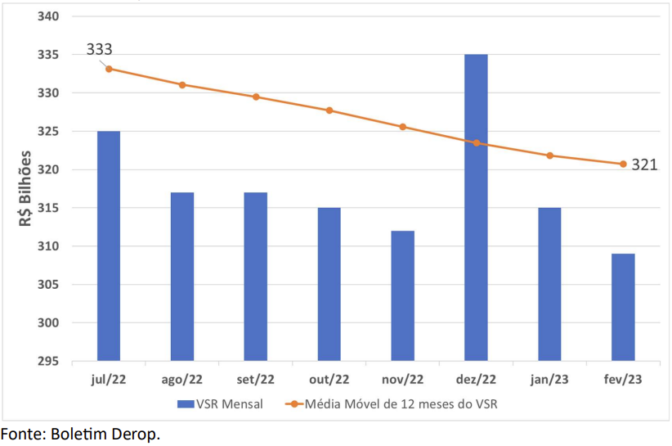
Valor Sujeito a Recolhimento Mensal e sua Média Móvel de 12 Meses

